Slide 1
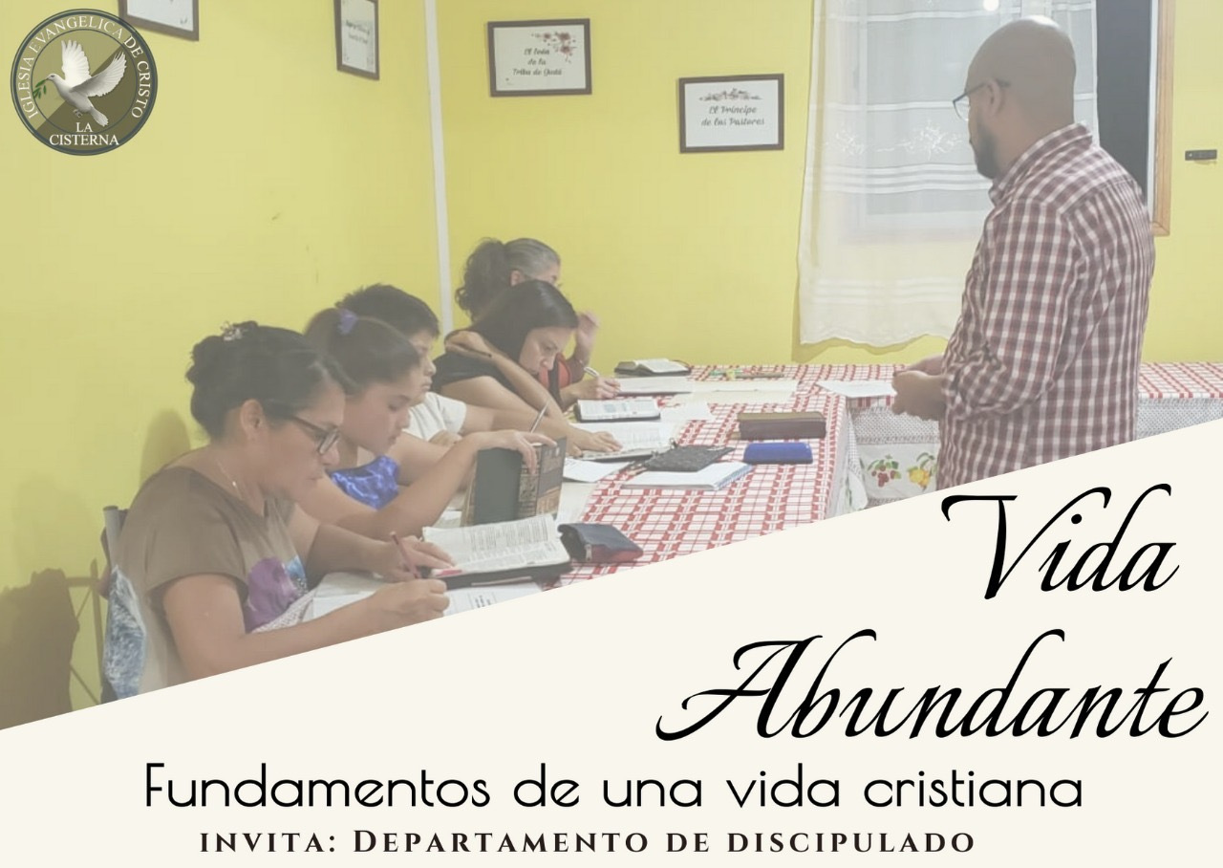

Slide 2
LECCIÓN 8
CÓMO ORAR
DISCIPULADO VIDA ABUNDANTE
DICIPULADO IEC LA CISTERNA

Slide 3
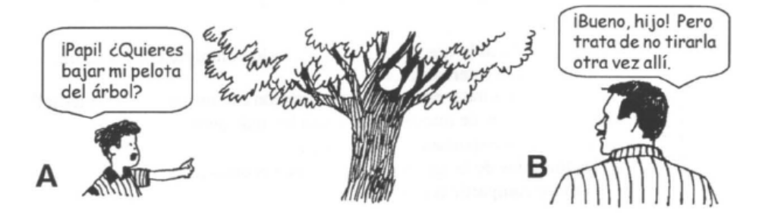
El dibujo muestra la comunicación entre un niño y su padre.
¿En cual de los casos, A o B?
Habla el padre? dibujo______
Habla el hijo? dibujo______

Slide 4
2. De la misma forma usted, como hijo de Dios, puede disfrutar la comunión con su Padre celestial.
¿Cuáles son estas dos formas de tener comunión con Dios?
Yo, como hijo de Dios debo h____ con mi Padre.
Dios, como mi Padre celestial, me h____ a mí, porque soy su h____.
3. Dios nos habla de distintas manera pero la principal es por medio de la Biblia, la Palabra de Dios. Cuando un hijo de Dios quiere estar seguro de o que dice el Padre celestial, ¿qué libro de leer?

Slide 5
4. Pero también el hijo debe hablar con su Padre. La Biblia llama a esto oración.
En la oración, ¿quién habla, usted o su Padre celestial? _________
5. a) ¿Qué libro debe leer para que su Padre le hable? ____________
b) ¿Cuál es la palabra bíblica que significa
hablar con Dios, su Padre celestial? _____________
6. Orar es conversar con Dios.
Es hablar con él, con confianza y libertad, porque usted ahora es
un Hijo de Dios, y cualquier hijo debe saber conversar en forma natural y franca con su ___________.

Slide 6
7. ¿Qué disposición debe tener usted cuando conversa con su Padre celestial? (marque más de uno)
a. Confianza
b. Odio
c. Duda
d. Franqueza.

Slide 7
8. En una familia feliz, todo lo que le interesa al niño lo comparte con su padre, confiado en que a éste le interesa también.
¿De qué asuntos podemos tratar en nuestra conversación con nuestro Padre celestial?
a. Todos los aspectos de nuestra vida, hasta los más pequeños.
b. Asuntos de gran importancia y nada más.
c. Sólo las materiales de la iglesia y no los muchos otros aspectos que nuestro Padre quiere compartir con nosotros.
9. La Biblia dice:
“Orad sin cesar” (1 Tesalonicenses 5:17)
Aprenda estas palabras de memoria, con su cita.

Slide 8
10. “Orad sin cesar” no quiere decir pasar todo el día orando en vez de trabajar, sino tener un espíritu de oración, aprovechando cualquier momento oportuno para conversar con el Señor. Usted puede orar:
a. en cualquier momento
b. sólo en el templo
c. sólo de rodillas en su cuarto privado.
11. Podemos orar a Dios en cualquier momento. Pero es importante también apartar un tiempo especial cada día para orar y leer un trozo de la Biblia. ¿Cuántas veces al día podemos disponer de un momento para leer la Biblia y orar?
Por lo menos ________________

Slide 9
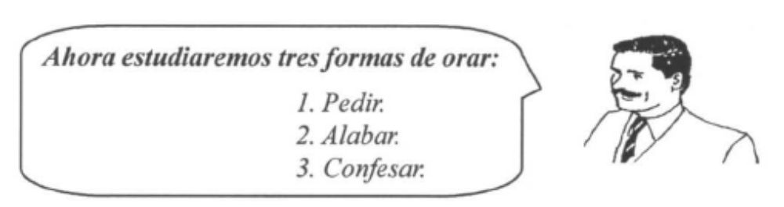
12. En ese momento especial tratamos de olvidarnos de otras cosas, para dedicar toda nuestra atención a nuestro _________ celestial.

Slide 10
13. Jesús dijo:
“.. Vuestro Padre que está en los cielos dará buenas cosas a los que le pidan” (Mateo 7:11)
¿Qué tipo de cosas quiere darnos Dios? Cosas ___________
¿A quienes dará estas cosas buenas? A quienes _________
¿Qué debemos hacer, entonces, para
Recibir las cosas buenas de Dios? _________________
14. Dios nos manda pedir, debemos pedir por nosotros mismos y por nuestras familias, y también, por las necesidades de o______ personas.

Slide 11
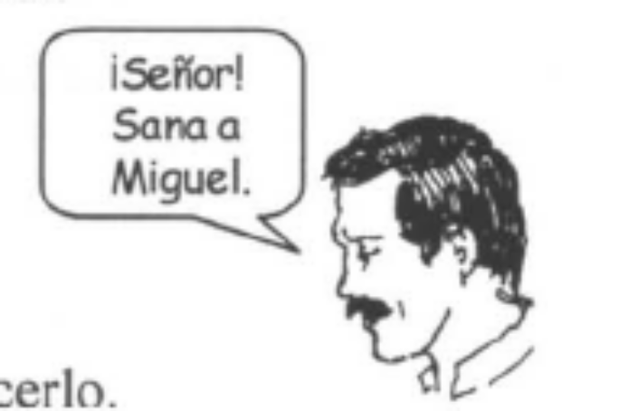
15. En el dibujo, la persona está
P__________ por otro.
16. Orar es hablar con Dios, y hay diferentes formas de hacerlo.
¿Cuál es la manera de orar cuando conversamos con nuestro Padre celestial sobre lo que necesitamos? P_____________.
17. ¿Cuántas veces debemos disponer de un tiempo especial para orar y leer la Biblia? Por lo menos _________________________.

Slide 12
La segunda forma de orar es: alabar
18. A veces toda nuestra oración consiste nada más que en pedir, y pareciera que sólo queremos recibir y no dar a Dios.
¿Es bueno recibir y nunca dar? _________.
19. Recibimos de Dios nuestra salvación y muchas bendiciones en la vida diaria. De los siguientes ejemplos ¿qué debemos dar a Dios? (marque más de uno)
a. Agradecimiento sincero.
b. Pensamientos nada más, de vez en cuando.
c. Alabanza
d. Himnos cantados sin concentrar nuestra mente en Dios.

Slide 13
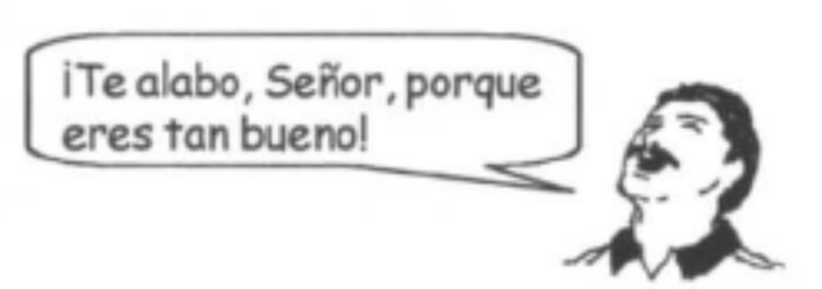
20. En los momentos dedicados a la oración, en nuestro tiempo libre, y siempre, debemos ofrecer a nuestro Señor alabanza y agradecimiento.
Lo al_____ por lo que él es, por su grandeza, su amor y su fidelidad. Le damos g_________ por todas las cosas que él no ha __________.
21. La persona del dibujo está a___________ a Dios.

Slide 14
22. La Biblia dice:
“…ofrezcamos siempre a Dios, por medio de él, sacrificio de alabanza, es decir, fruto de labios que confiesan su nombre” (Hebreos 13:15)
a) Según este versículo, ¿cuándo debemos alabar a Dios? _________
b) A veces os cuesta alabar a Dios: según lo que dice el vérsiculo, es un sa___________.
23. ¿Qué debemos ofrecer a Dios con gratitud por su amor?
El sacrificio de la ______________.
24. ¿Cuáles son las dos formas de orar que ya hemos estudiado?
___________________ y ______________.

Slide 15
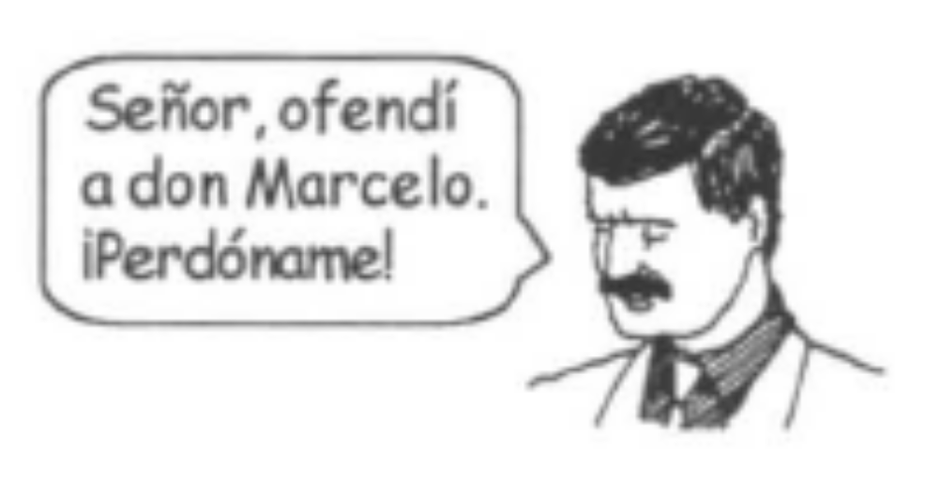
La tercera forma de orar es: confesar
25. La Biblia dice:
“Si confesamos nuestros pecados, él es fiel y justo para perdonar nuestros pecados” (1 Juan 1:9)
Según este versículo, ¿qué debemos hacer cuando hemos pecado?
_____________________
26. La persona del dibujo está ______
su pecado a Dios.

Slide 16
27. ¿Qué debemos hacer cuando pecamos? _____________ a Dios.
28. a) Vuelva a leer el versículo citado en el número 25.
¿Qué hace Dios cuando confesamos nuestro pecado? Nos _________
b) ¿Qué hizo Cristo para conseguir el perdón de nuestros pecados?
M___________ en la ___________.
29. En los dibujos observamos tres formas de orar. Llene cada espacio con la palabra apropiada:

Slide 17
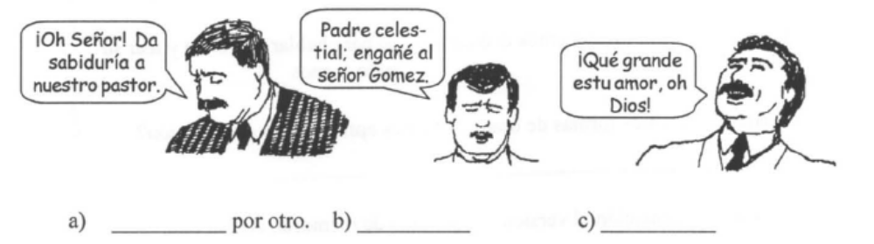

Slide 18
30. Escriba en la líneas guía las tres formas de orar que hemos estudiado:
______________ ______________________ __________________
31. Repase el versículo que aprendimos de momoria en esta lección, con su cita. Lo ubicará en el número 9.

